Slide 1
Презентация ПО ЛАБОРАТОРНОЙ РАБОТЕ №13 дисциплина: Моделирование информационных процессов тема: Сети Петри. CPNTools
Студент: Сулицкий Богдан Романович, 1032201388
Группа: НФИбд-02-20
Преподаватель: Королькова Анна Владиславовна

Slide 2
Цель работы
Выполнения всех лабораторных работ раздела “Сети Петри. CPNTools” и задания для самостоятельного выполнения.

Slide 3
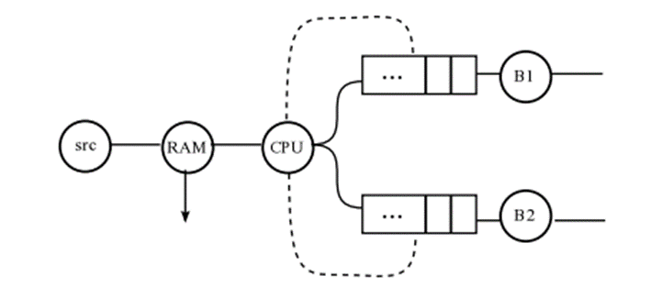
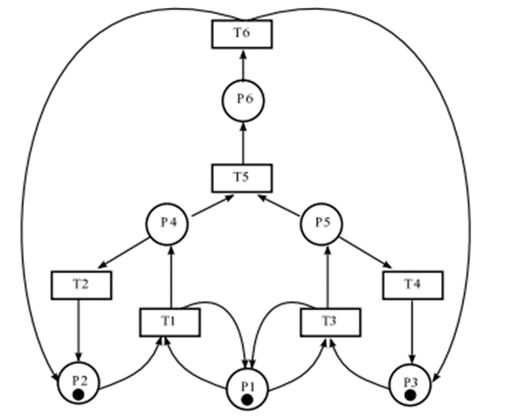
Схема модели
Заявка (команды программы, операнды) поступает в оперативную память (ОП), затем передается на прибор (центральный процессор, ЦП) для обработки. После этого заявка может равновероятно обратиться к оперативной памяти или к одному из двух внешних запоминающих устройств (B1 и B2). Прежде чем записать информацию на внешний накопитель, необходимо вторично обратиться к центральному процессору, определяющему состояние накопителя и выдающему необходимую управляющую информацию. Накопители (B1 и B2) могут работать в 3-х режимах:
1) B1 — занят, B2 — свободен;
2) B2 — свободен, B1 — занят;
3) B1 — занят, B2 — занят.
На схеме:
– src — источник заявок;
– B1 и B2 — накопители для хранения заявок;
– RAM — оперативная память;
– CPU — центральный процессор;
– B1, B1 — внешние запоминающие устройства.

Slide 4
Описание модели
Множество позиций:
P1 — состояние оперативной памяти (свободна / занята);
P2 — состояние внешнего запоминающего устройства B1 (свободно / занято);
P3 — состояние внешнего запоминающего устройства B2 (свободно / занято);
P4 — работа на ОП и B1 закончена;
P5 — работа на ОП и B2 закончена;
P6 — работа на ОП, B1 и B2 закончена; Множество переходов:
T1 — ЦП работает только с RAM и B1;
T2 — обрабатываются данные из RAM и с B1 переходят на устройство вывода;
T3 — CPU работает только с RAM и B2;
T4 — обрабатываются данные из RAM и с B2 переходят на устройство вывода;
T5 — CPU работает только с RAM и с B1, B2;
T6 — обрабатываются данные из RAM, B1, B2 и переходят на устройство вывода.

Slide 5
Описание модели
Функционирование сети Петри можно рассматривать как срабатывание переходов, в ходе которого происходит перемещение маркеров по позициям:
– работа CPU с RAM и B1 отображается запуском перехода T1 (удаление маркеров из P1, P2 и появление в P1, P4), что влечет за собой срабатывание перехода T2, т.е. передачу данных с RAM и B1 на устройство вывода;
– работа CPU с RAM и B2 отображается запуском перехода T3 (удаление маркеров из P1 и P3 и появление в P1 и P5), что влечет за собой срабатывание перехода T4, т.е. передачу данных с RAM и B2 на устройство вывода;
– работа CPU с RAM, B1 и B2 отображается запуском перехода T5 (удаление маркеров из P4 и P5 и появление в P6), далее срабатывание перехода T6, и данные из RAM, B1 и B2 передаются на устройство вывода;
– состояние устройств восстанавливается при срабатывании: RAM — переходов T1 или T3; B1 — переходов T2 или T6; B2 — переходов T4 или T6.

Slide 6
Постановка задачи
1.Используя теоретические методы анализа сетей Петри, проведите анализ сети (с помощью построения дерева достижимости). Определите, является ли сеть безопасной, ограниченной, сохраняющей, имеются ли тупики.
2.Промоделируйте сеть Петри с помощью CPNTools
3. Вычислите пространство состояний. Сформируйте отчёт о пространстве состояний и проанализируйте его. Постройте граф пространства состояний.

Slide 7
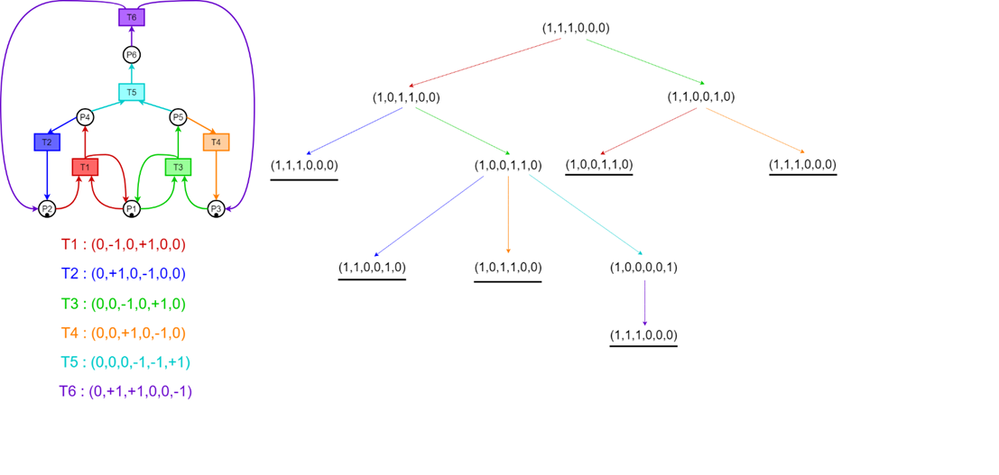
Анализ сети дерево достижимости
- Сеть не безопасна. - Сеть не ограниченная, так как бесконечна. - Сеть не сохраняющая. - Сеть не имеет тупиков.

Slide 8
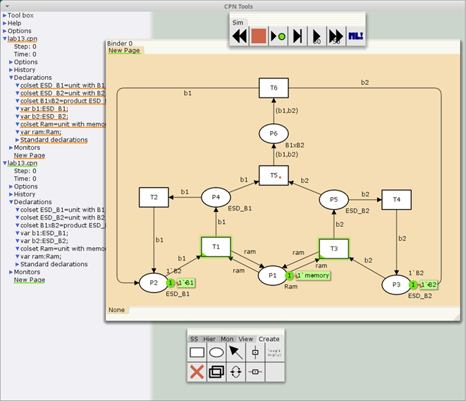
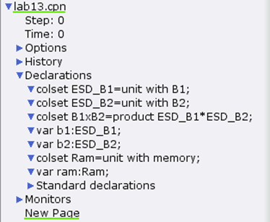
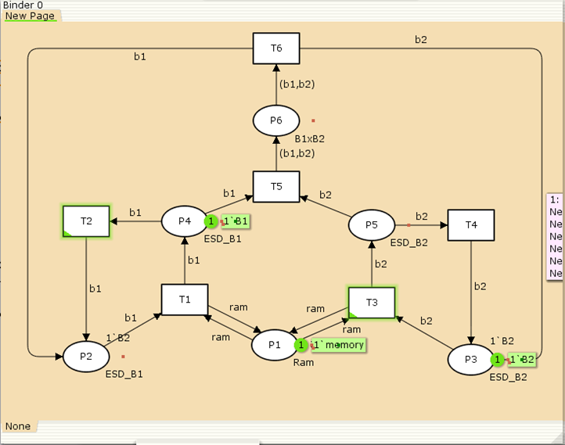
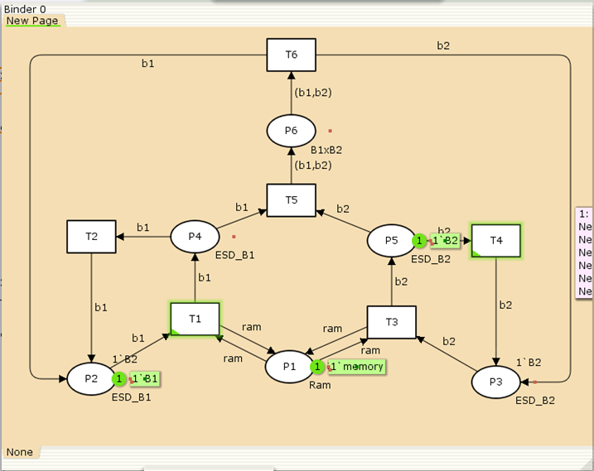

Моделирование сеть Петри с помощью CPNTools

Slide 9
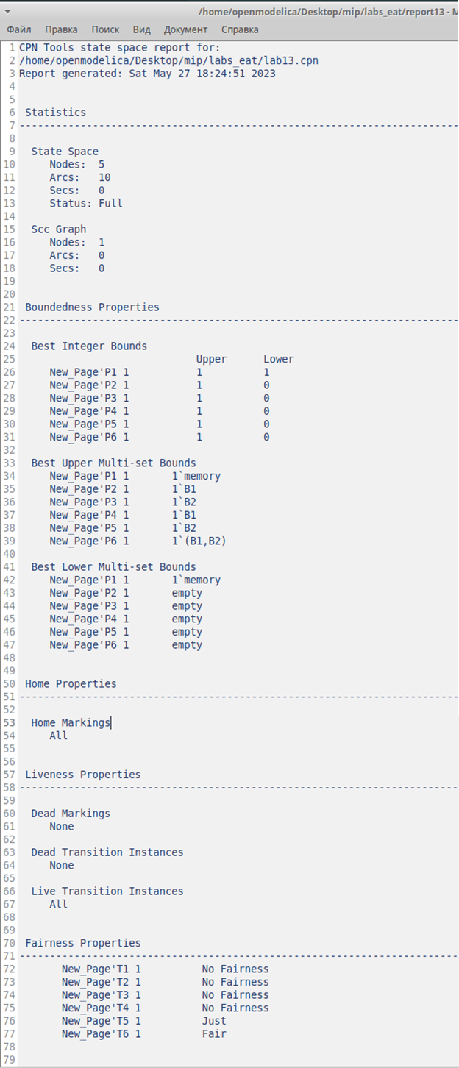
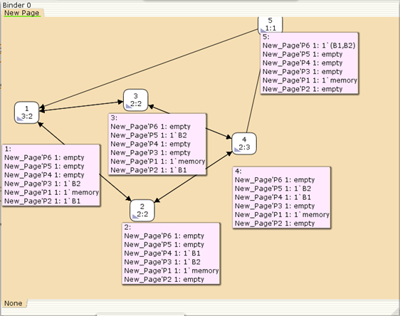

Отчёт и граф пространства состояний

Slide 10
Заключение
Выполнил все лабораторные работы раздела “Сети Петри. CPNTools” и задание для самостоятельного выполнения.

